Slide 1
中国联通广西云销售实施介绍

Slide 2
目录
01 / 云销售介绍
1.1 云销售建设背景与历程
1.2 云销售整体架构及功能
1.3 云销售PC/APP端
1.4 沃受理统一门户
1.5 自助销售终端介绍
1.6 商品中心
03 / 云销售建设效果
04 / 云销售后续运维
4.1 云销售运维常见问题分析
4.2云销售运维机制及工作要求
4.3步骤实施

Slide 3

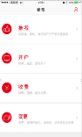
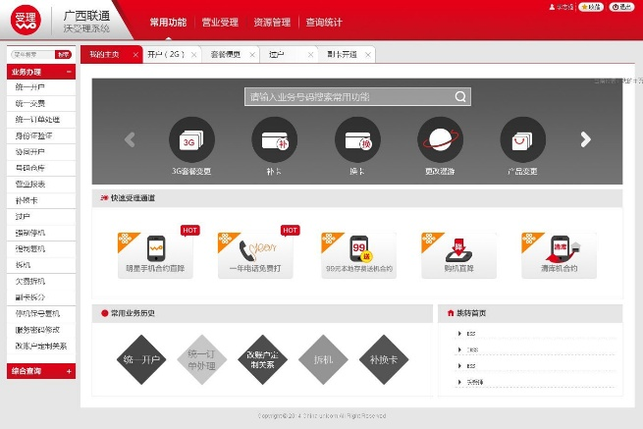
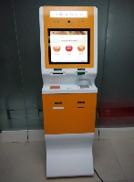
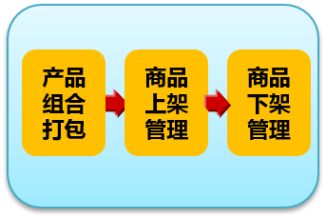
云销售建设背景
长期以来，区公司在前端营业方面一直存在支撑系统多，业务受理流程复杂，过度依赖坐席，渠道外拓能力不足等诸多问题，导致临柜时间长，业务受理效率和客户感知得不到有效提升。
云销售APP
建设背景
流程复杂，临柜时间长
沃受理
建设背景
多点登录，流程不统一
业务传统流程复杂冗长，导致业务办理临柜时间长，客户 体验感知差
过度依赖坐席，营业厅营销活动全部依赖坐席排队处理完成，导购人员没有得到充分利用。
缺乏销售工具摆脱业务办理时间地点的限制，无法
进行灵活的场景化营销
营销人员需频繁登录多个系统，账号多，地址多，切换频繁，客户感知差。
相似功能对应多套系统多个界面，各系统对应流程不统一，操作流程复杂
自助终端
建设背景
渠道外拓能力不足
商品中心
建设背景
产品繁多，配置复杂
渠道建设灵活性不足，无法根据人流量等灵活调整渠道策略
缺乏线上线下互动，由于系统原因，线上线下渠道受理流程割裂，无法有效协同，影响运营效率
线上线下业务主要通过物流配送交付，成本高，
缺乏用户自提渠道
互联网时代下的业务需求、个性化需求、产品越来越多，要求系统快速灵活支持。
业务生产系统产品繁多，协同能力不足，一线生产人员选择困难、效率低
部分产品、产品包还是依赖传统的后台人工
管理、统一配置权限方式，极大的限制了产品
适应不同市场的自由。

Slide 4
云销售系统建设历程
广西分公司组建专业的研发团队，于2015年1月云销售项目正式启动，2015年5月云销售APP版正式上线商用，2015年8月，PC版上线，2016年自助销售终端平台上线，目前沃受理统一门户也即将上线，预计在9月也将启动商品中心的建设。
云销售
项目启动
云销售APP版上线
云销售PC版
上线
云销售
自助终端
平台上线
沃受理
统一门户上线
商品中心上线
已上线
待上线
2015.1
2015.5
2015.8
2016
2016.6
2016.8
2016.9

Slide 5
目录
01 / 云销售介绍
1.1 云销售建设背景与历程
1.2 云销售整体架构及功能
1.3 云销售PC/APP端
1.4 沃受理统一门户
1.5 自助销售终端介绍
1.6 商品中心
03 / 云销售建设效果
04 / 云销售后续运维
4.1 云销售运维常见问题分析
4.2云销售运维机制及工作要求
4.3步骤实施

Slide 6
云销售系统框架
云销售前端包含手机APP、PC、自助销售终端和其他渠道等多种应用，中台整合营业受理，订单、支付、生产等多种能力；前端应用和中台支撑时采用开放平台架构，皆可百花齐放，集百家所长。
已实施
待上线
未建设
前端应用
云销售APP
沃受理
自助销售终端
其他渠道
云 销 售
营业受理
订单中心
生产中心
商品中心
支付管理
支撑管理
中台支撑
产品销售
订单调度
人力团队
商品打包
在线支付
工号管理
业务变更
订单分解
商品定价
仓储
对账结算
权限管理
实名认证
订单执行
商品上架
充值缴费
订单查询
物流
商品下架
资金报表
统一登录
生产系统
后端能力
BSS
cBSS
省分外围

Slide 7
云销售系统实现功能
云销售系统已经在PC端、手机APP、自助终端上分别实现了移动业务、融合业务、宽带业务等多种业务办理功能。
移动业务办理功能
融合业务办理功能
2/3/4G单卡开户、2/3/4G合约开户（含快速业务办理），产品变更（2/3/4G)，套餐变更（2/3/4G)，补换卡（2/3G），停开机漫游（2/3G），老用户优惠购机（2/3/4G) ，老用户续约（2/3/4G)，集团3G新用户办理合约，沃易得2.0（3G老用户）
推荐录入、推荐订单、推荐单开户、实名返档
补换卡
宽带
沃家庭（新装；同装）
沃TV
智慧沃家一键开户（新开多4G+新开宽带；组合新装）
宽带及缴费统计功能
其他功能
单开宽带、订单查询等
缴费、缴营业款、缴费日志
生活缴费（水电费；有线电视费）
支付宝支付
提现审核、PC端报表，PC端后台审批、手机动态登陆等
APP统一升级，全面支持ANDROID,IOS
客户现场实名认证
沃创富协同开户

Slide 8
目录
01 / 云销售介绍
1.1 云销售建设背景与历程
1.2 云销售整体架构及功能
1.3 云销售PC/APP端
1.4 沃受理统一门户
1.5 自助销售终端介绍
1.6 商品中心
03 / 云销售建设效果
04 / 云销售后续运维
4.1 云销售运维常见问题分析
4.2云销售运维机制及工作要求
4.3步骤实施

Slide 9
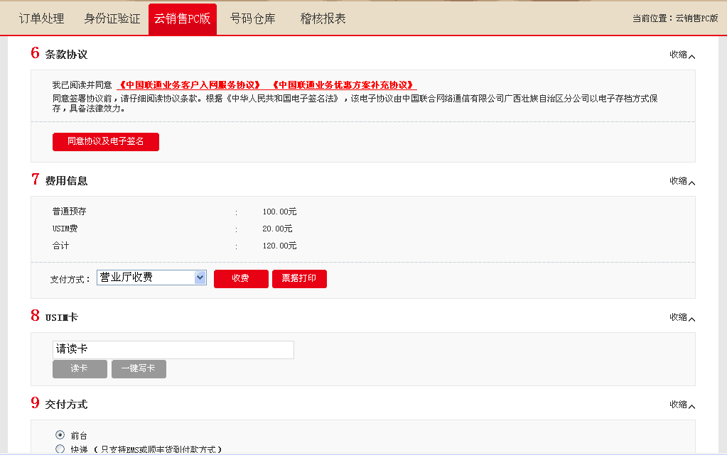
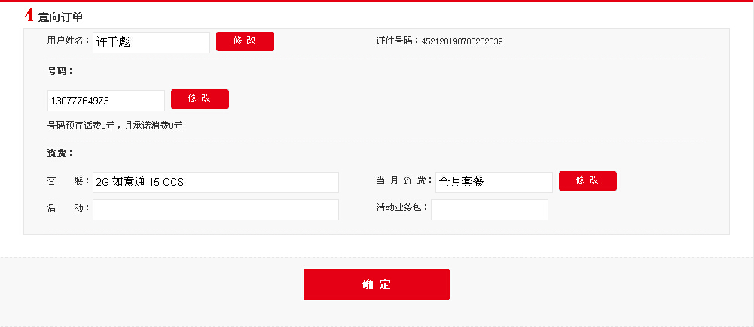
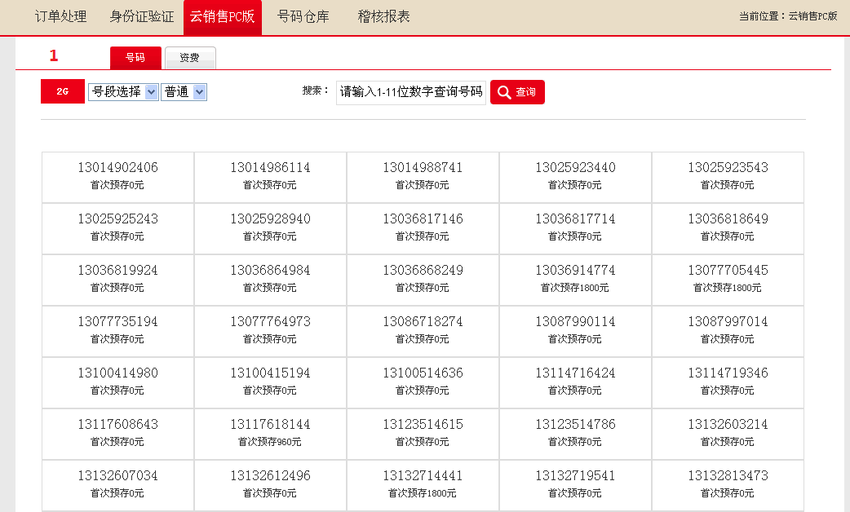
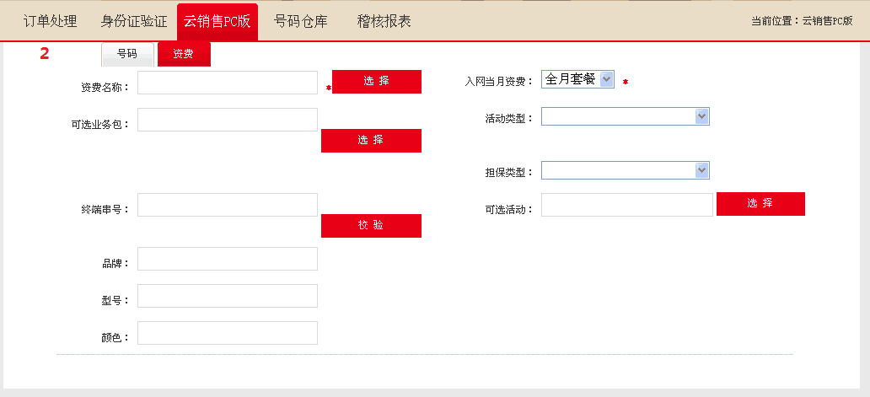
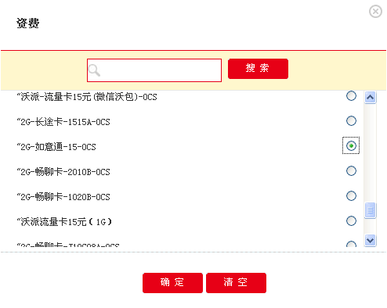
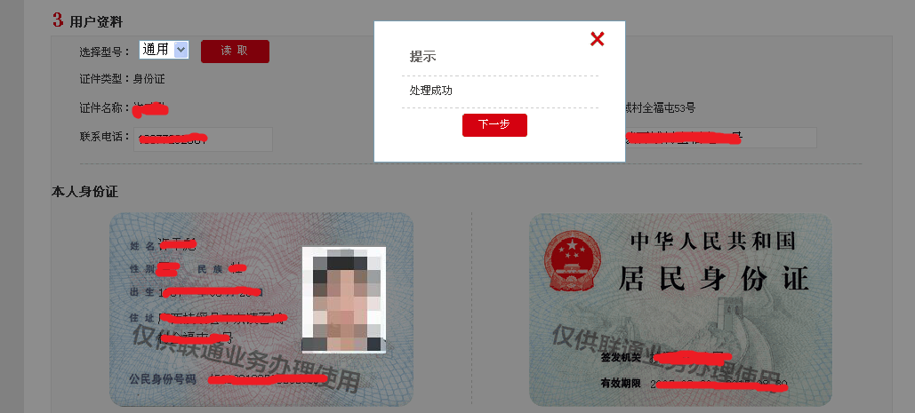
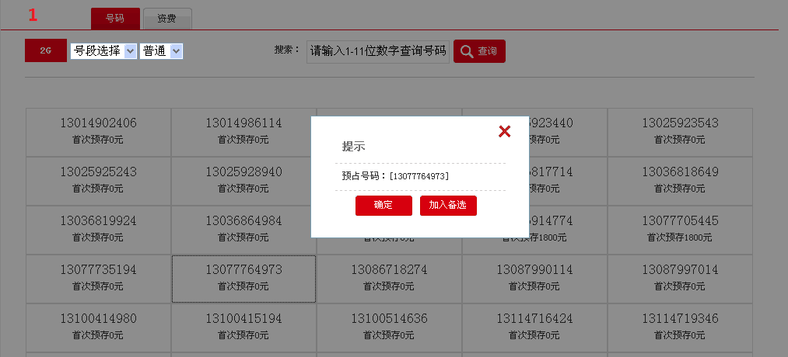
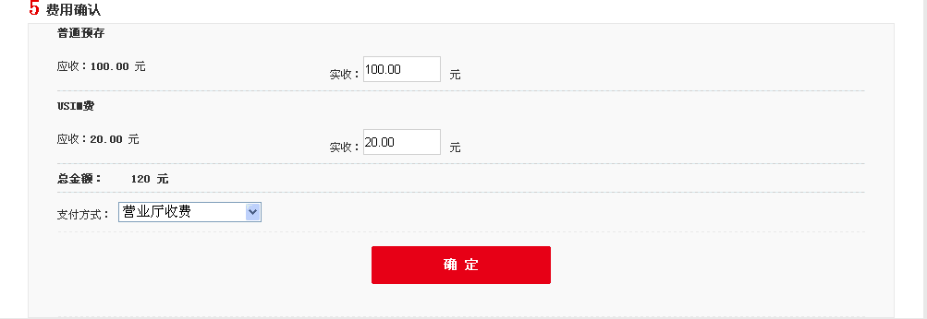
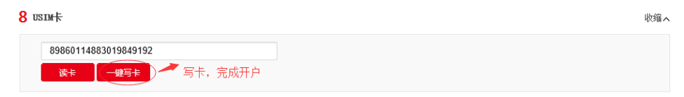
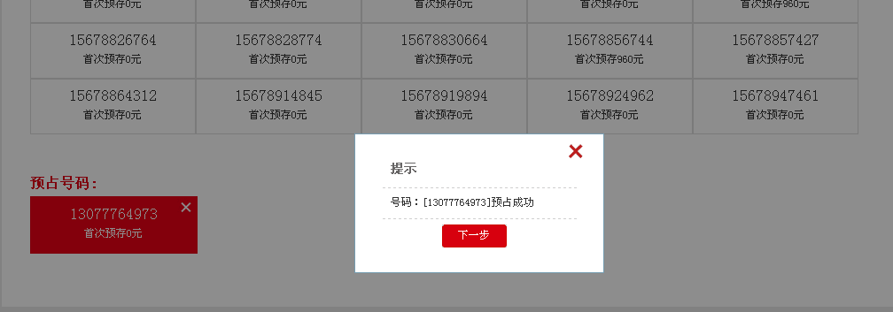
云销售系统介绍|PC端
4G销售流程介绍
1
2
3
4
5
6
身份证实名验证
选号
选资费、活动、终端
免填单打印
收费、打印发票
写卡

Slide 10
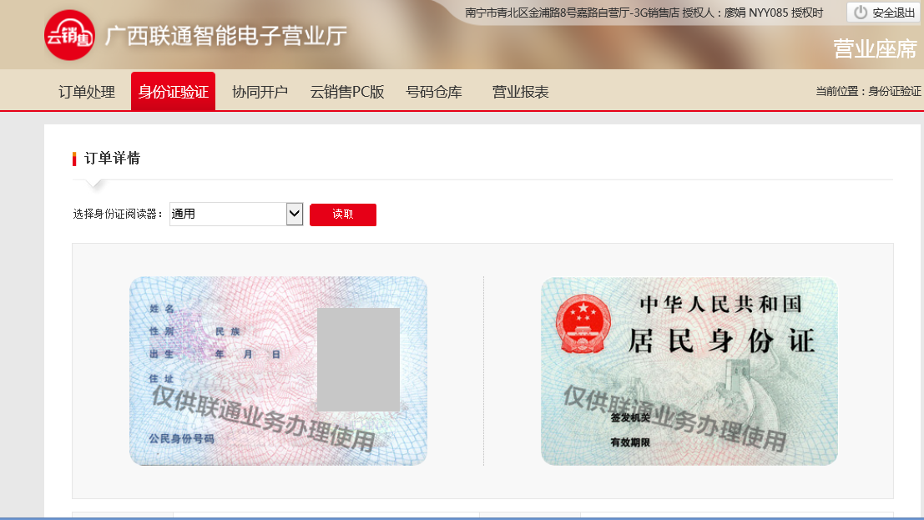
云销售介绍|PC端
其它功能说明|身份证验证

Slide 11
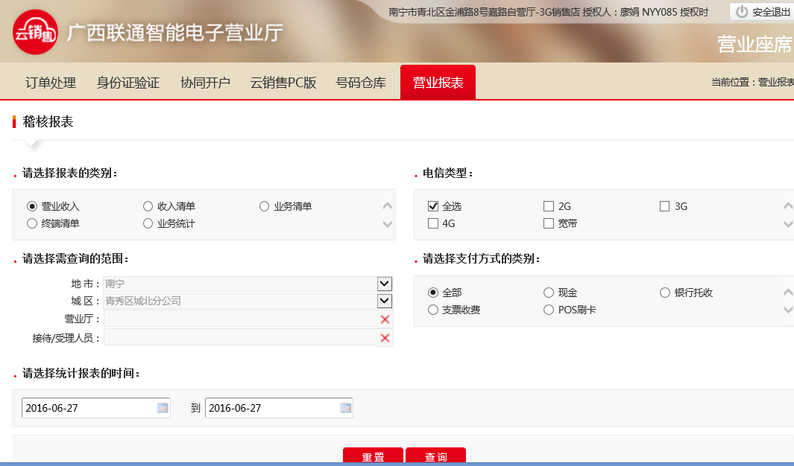
云销售系统介绍|PC端
其它功能说明|统计报表

Slide 12
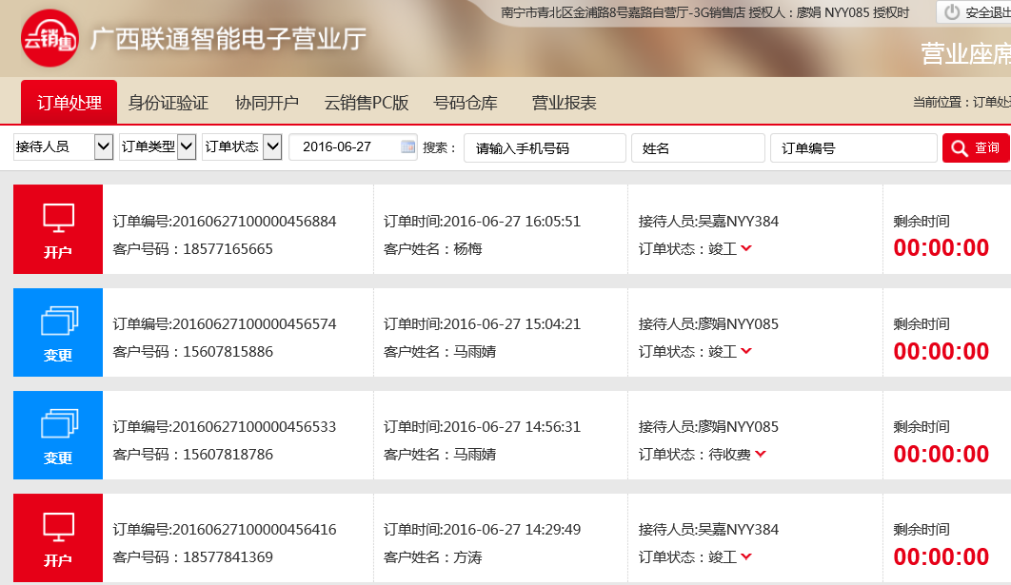
云销售系统介绍|PC端
其它功能说明|订单处理

Slide 13
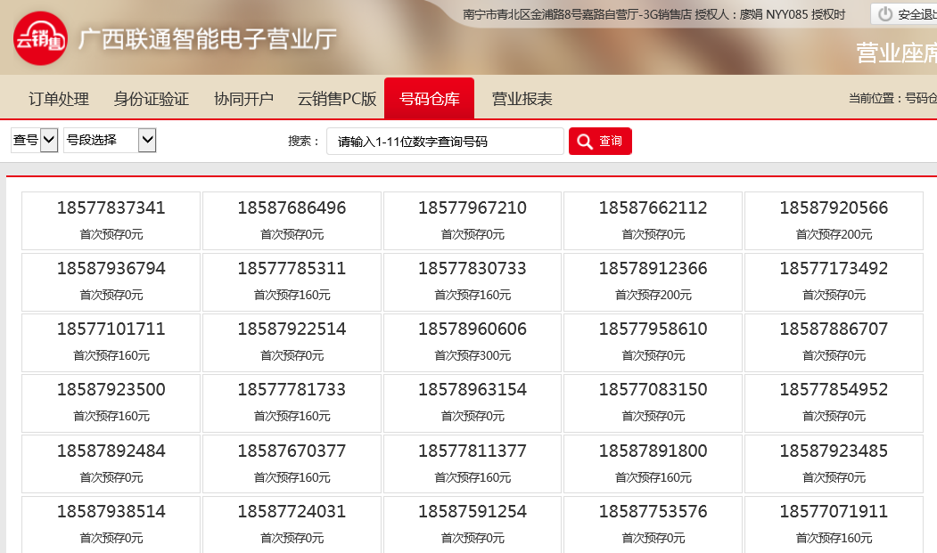
云销售系统介绍|PC端
其它功能说明|号码仓库

Slide 14


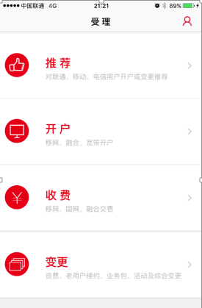


云销售系统介绍|手机APP
手机APP已经实现业务推荐、开户、收费、及业务变更四大核心功能。
根据客户的消费习惯为客户提供精准的产品推荐
融合了2G、3G、4G、固网和总部/本地融合业务的开户、组合包快速受理功能。
为客户和不同的业务场景提供多种支付方式。支持2G、3G、4G、宽带等业务的统一缴费业务。
为全网用户提供更换套餐、停开机、漫游变更、基础服务变更等业务变更功能。
智选
提供精准的产品推荐，帮助辅助营销

Slide 15
云销售系统介绍|手机APP
4G销售协同流程介绍|移动端+PC端
移动端
PC端
身份证信息收集（可选）
选号
选资费、活动、终端
如果PC端已经收集，则直接选择
身份证实名验证
免填单打印
收费
打印发票
写卡（可选）
写卡（可选）

Slide 16
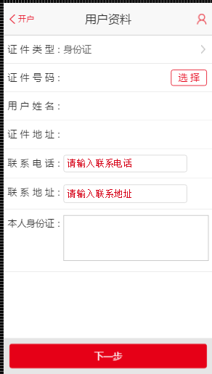
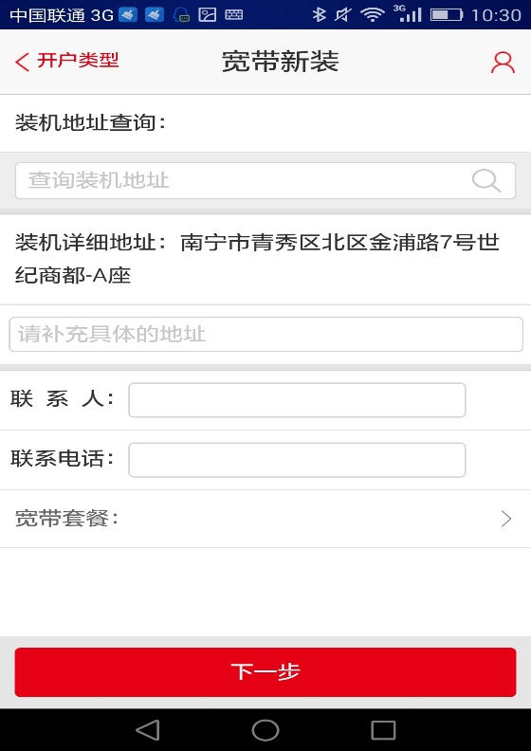
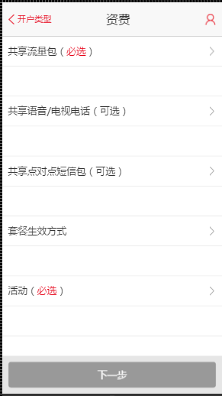
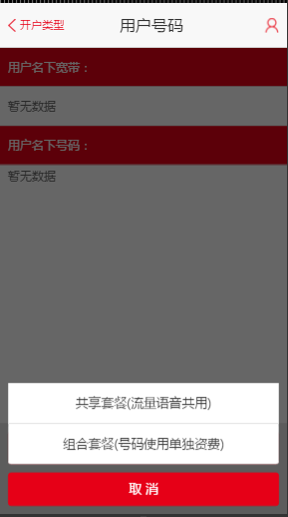
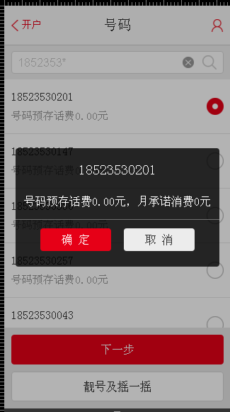
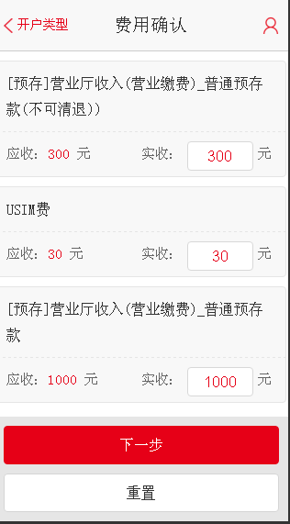
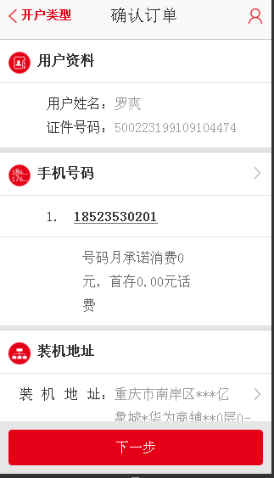
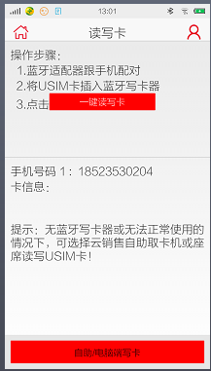
云销售系统介绍|手机APP
4G销售流程展示

Slide 17
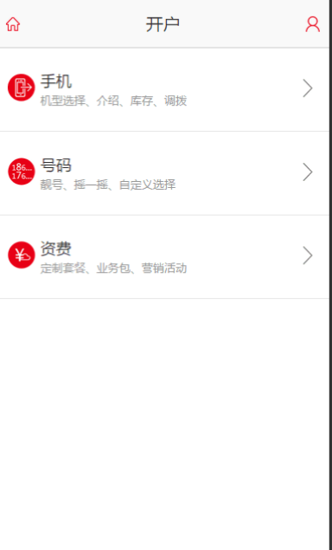
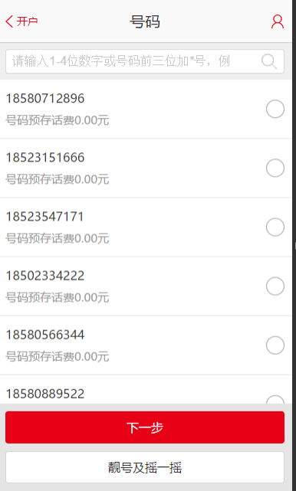
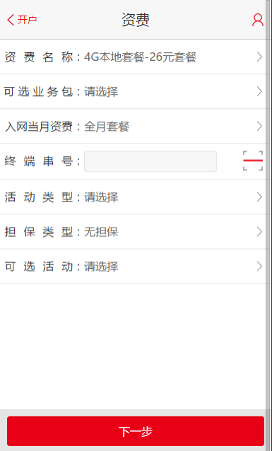
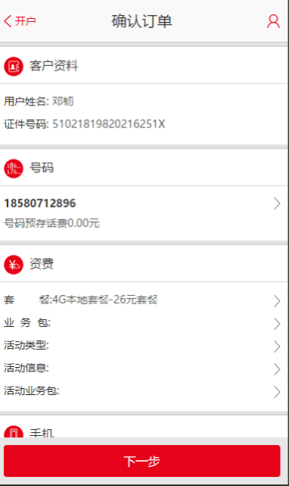
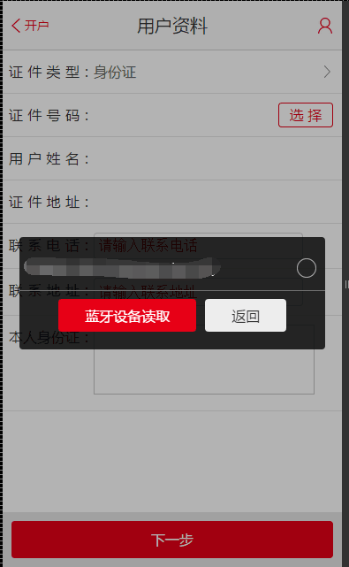
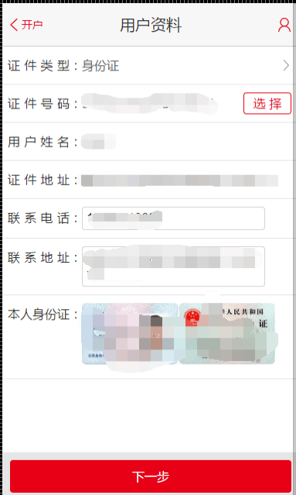
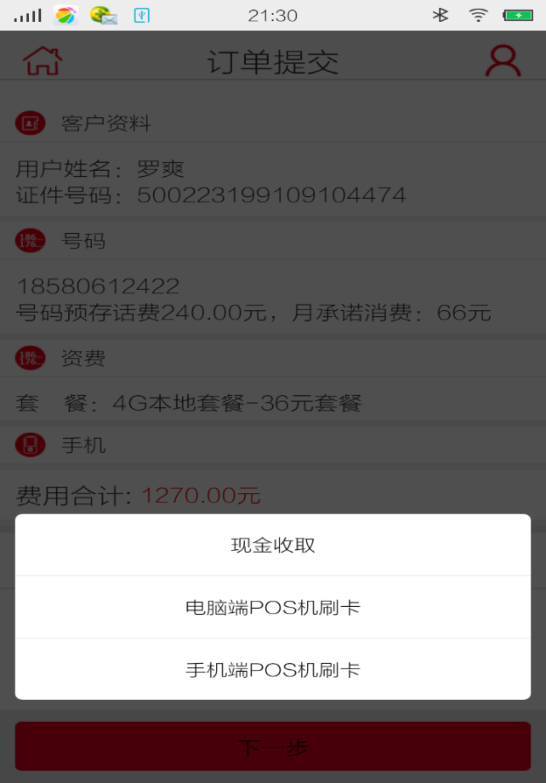
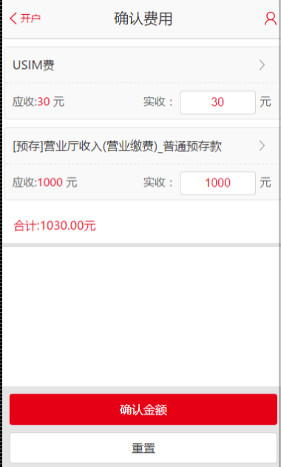
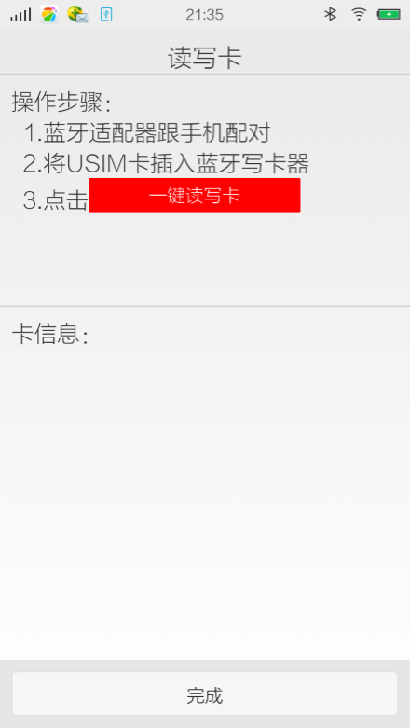
云销售系统介绍|手机APP
智慧沃家流程展示

Slide 18
目录
01 / 云销售介绍
1.1 云销售建设背景与历程
1.2 云销售整体架构及功能
1.3 云销售PC/APP端
1.4 沃受理统一门户
1.5 自助销售终端介绍
1.6 商品中心
03 / 云销售建设效果
04 / 云销售后续运维
4.1 云销售运维常见问题分析
4.2云销售运维机制及工作要求
4.3步骤实施

Slide 19
沃受理统一门户平台介绍
什么是“统一门户平台”？
1
整合集成全省所有业务系统，统一各业务系统入口，实现多业务系统的一个工号，一个网址，一点登录、一点认证。
包括:BSS/ESS/CBSS系统、助销系统、网上商城、无纸化办公系统、弹窗系统、CRM、投诉工单系统………
3
“统一门户”解决什么问题？
统一登录、单点认证–不用在各系统间频繁登录与切换
简化流程、提升效率–不再人工判断网别、缩短开户流程、不再让客户长时间等待
便捷服务、提升感知– 快速定位业务受理菜单，提升客户服务感知
2
“统一门户”受众面？
各级渠道营业员、营业班长
客服代表及维系、管理人员
各级业务管理人员、支撑人员

Slide 20
沃受理统一门户|平台视图
通过界面嵌入或功能集成将BSS、ESS、CBSS等系统核心生产功能统一整合到统一门户平台，实现全系统的一点认证和一点登录
营业员
营业厅经理
代理商
客服人员
统一门户平台
沃受理简化受理
BSS系统
ESS系统
CBSS系统
生产系统群
助销系统
网上商城
无纸化办公
弹窗系统
SAP系统
POS系统
基层积分管理系统
沃运营系统
办公系统群
外部系统群
CRM（卡管理系统）
投诉工单系统
广电BOSS系统
知识库
考试系统
沃受理平台

Slide 21

沃受理统一门户|引导式业务受理
针对系统繁杂，业务办理时需要识别网别的问题，采用引导式业务受理，通过快捷输入业务号码，系统自动区分2/3/4G，并跳转到相应系统界面。省去了以往的网别判断、重复判断等步骤，提升了业务办理效率
输入用户号码
选择办理的业务类型
缴费
产品变更
补换卡
23转4
….
自动根据网别跳转到相应系统的办理页面

Slide 22
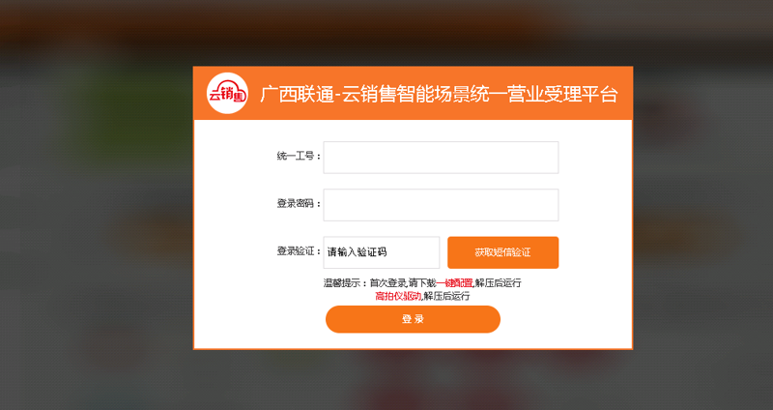
沃受理统一门户|统一登录
沃受理统一登录平台首页
登录账号：用户名/密码为CBSS登录工号和密码

Slide 23
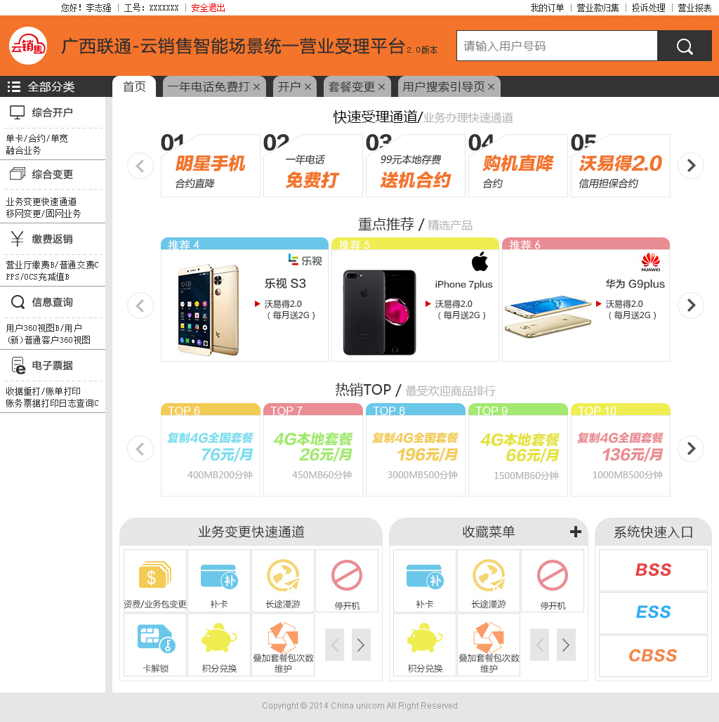
沃受理页面展示|首页
引导式业务受理
快捷输入业务号码，系统自动区分2/3/4G，并跳转到相应系统界面。
营销活动快速受理
菜单区域
个人收藏常用功能
可以根据个人常用受理菜单进行收藏设置

Slide 24
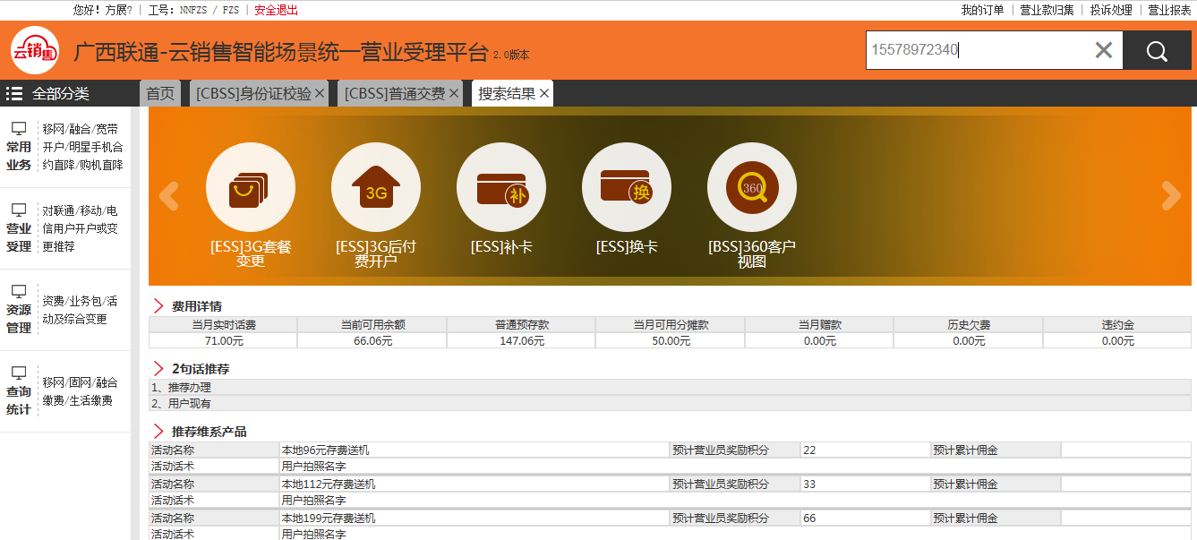
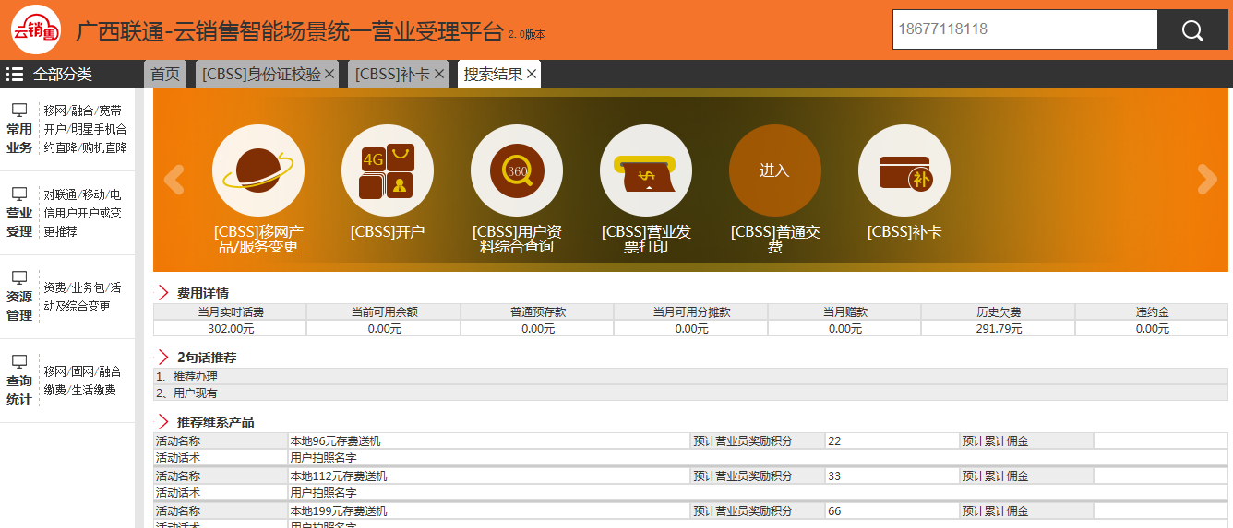
沃受理页面展示|用户搜索结果
引导式业务受理
用户搜索结果页面
引导式业务受理
快捷输入业务号码，系统自动区分2/3/4G，并显示常用菜单，用户信息等。

Slide 25
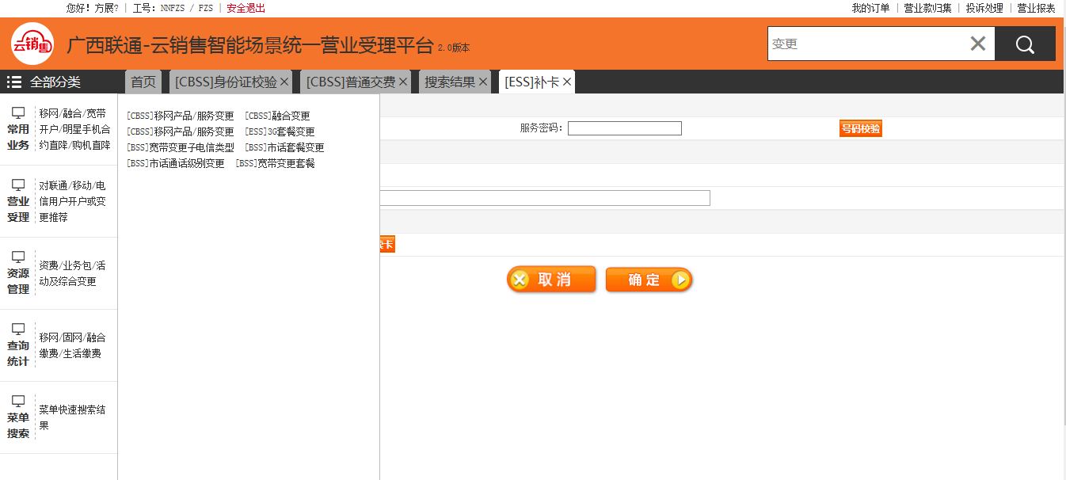
沃受理页面展示|菜单搜索结果
引导式业务受理
菜单搜索结果页面
引导式业务受理
输入菜单关键字，搜索出相关菜单

Slide 26
商品中心建设|建设思路
把基础产品、业务活动、终端、增值业务等经过打包组合的方式形成商品进行售卖；
为匹配不同区域销售场景，对商品进行上下架管理，达到快速投放的目的；
引入场景化销售概念，将最热门的、市场主推的商品进行置顶展示，一键受理。

Slide 27
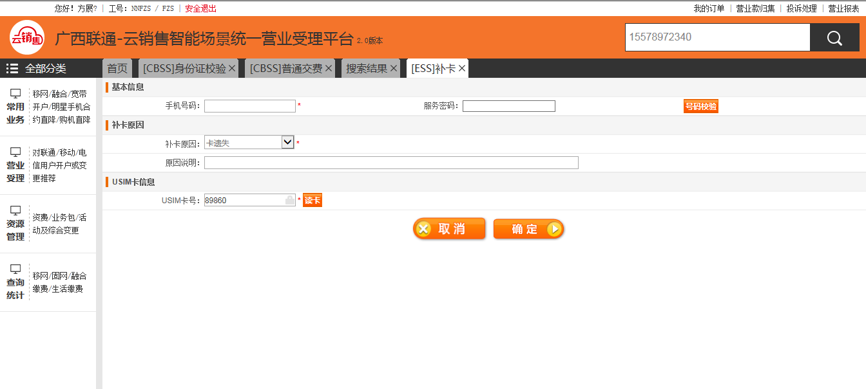
沃受理页面展示|ESS补卡
沃受理嵌套功能
ESS补卡
工作台内容

Slide 28
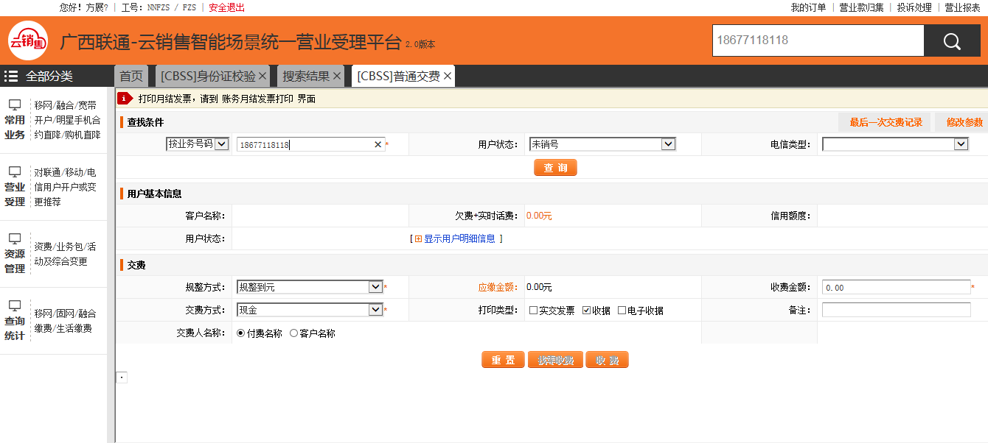
沃受理页面展示|cBSS普通缴费
沃受理嵌套功能
cBSS普通缴费
工作台内容

Slide 29
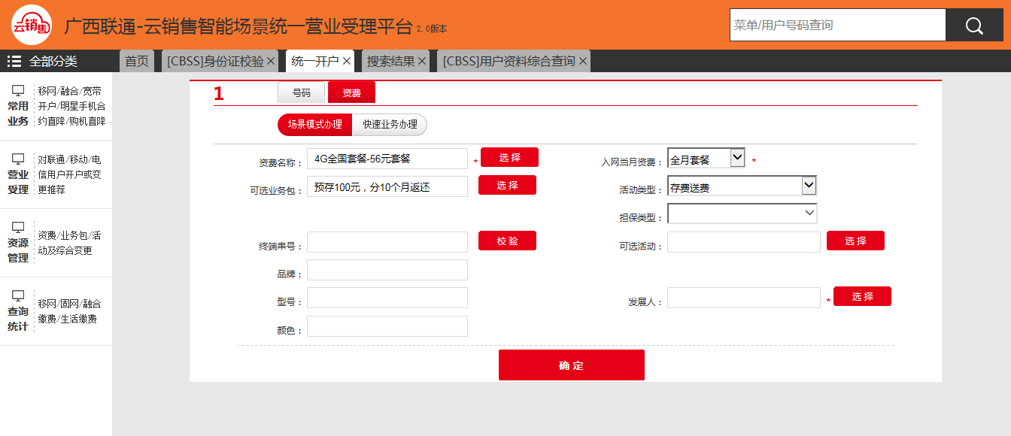
沃受理页面展示|统一开户
沃受理整合功能
统一开户
工作台内容

Slide 30
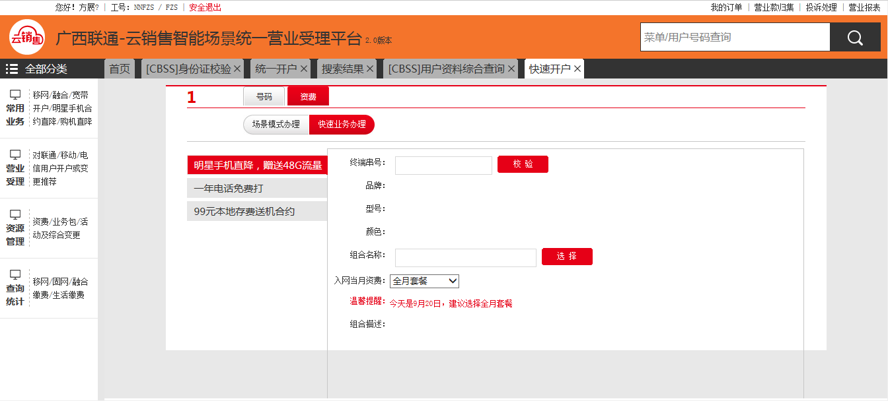
沃受理页面展示|明星手机合约
营销活动快速受理
明星手机合约
工作台内容

Slide 31
目录
01 / 云销售介绍
1.1 云销售建设背景与历程
1.2 云销售整体架构及功能
1.3 云销售PC/APP端
1.4 沃受理统一门户
1.5 自助销售终端介绍
1.6 商品中心
03 / 云销售建设效果
04 / 云销售后续运维
4.1 云销售运维常见问题分析
4.2云销售运维机制及工作要求
4.3步骤实施

Slide 32
自助销售终端|系统框架
自助销售终端系统
CBSS
接触层
外部统一接口服务
自助销售终端
BSS
应用层
4G开户
3G开户
2G开户
数固开户
服务变更
缴费
ECS
融合开户
线下取卡
查询
号线系统
组件层
信息分发
权限管理
消息队列
接口安全管理
云数据引擎
经营分析
数据层
订单数据
客户信息
账户数据
分析数据
文件系统
无纸化数据

Slide 33
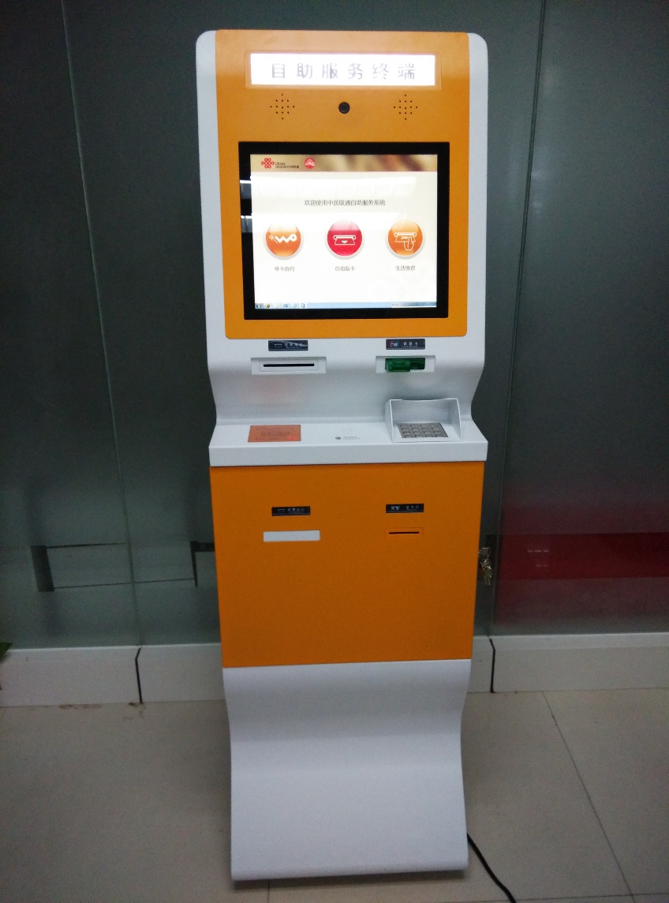
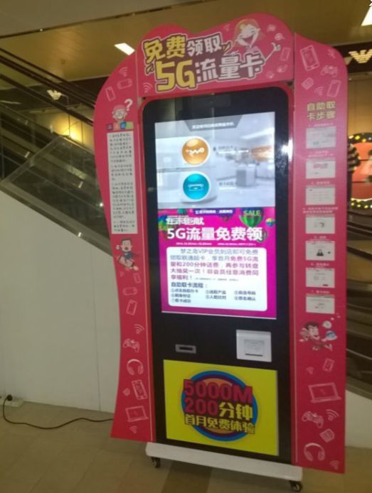
自助销售终端|图例
侧面
传统自助机
广告自助机
Notes:
模板来自于 http://meihua.docer.com/

Slide 34
自助销售终端|功能视图
自助销售终端可承载移动业务、融合业务、宽带开户、充值缴费等多种业务。
移动业务办理功能
融合业务办理功能
2/3/4G单卡开户，
线下取卡、自助取卡
秋招校园现场人机互动直销
合约办理
宽带及缴费统计功能
其他功能
联通用户话费充值
生活缴费（有线电视）
生活缴费（电费、水费）
支付宝支付/POS刷卡支付
客户现场实名认证（人脸识别）
票据打印
操作引导语音提示
正在进行的功能开发：线下取卡、生活缴费（水费、电费）、秋招现场营销
后续功能开发：业务变更（产品、套餐变更；补卡等）、融合业务变更和宽带开户

Slide 35
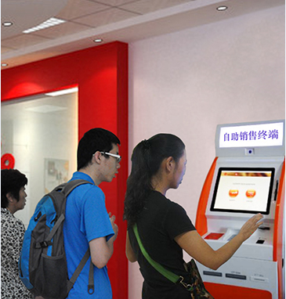



自助销售终端|投放区域
自助销售终端具备2G/3G/4G单卡开户等多种功能，通过自助销售终端外拓，覆盖新的销售区域，并根据具体使用环境提供不同功能，提升用户增量发展
自助销售终端
覆盖区域
功能设置
宽带业务、号卡销售、生活缴费、线下取卡
社区
宽带业务、号卡销售、合约销售、生活缴费
营业厅
号卡销售、合约销售、
线下取卡
手机卖场
号卡销售、线下取卡
生活缴费
产业园区、学校
号卡销售、生活缴费
线下取卡
火车站、机场
Notes:
模板来自于 http://meihua.docer.com/

Slide 36
自助销售终端|优势介绍(1/2)
无人值守
近在身边
客户自助办理，无需人员值守，不增加额外营业工作量，节约人力资源成本。
安装只需市电接口，占地面积小，随处可安放，近在身边，为客户提供2完小时服务，提升客户服务感知。
渠道试水
简单快捷
渠道布点试水，若设点效益不明显，可调整位置；若效益显著，可建设固定网点，确保渠道投资效益最大化。
业务流程步骤简单，业务办理时间短，排队时间少；整合生活、电信等多种业务功能，服务快捷便利，可有效提升周边人流量，增加场内营销机会。

Slide 37


自助销售终端|优势介绍(2/2)
通过自助销售终端可实现宽带、号卡等业务的实时在线自助办理，降低营销人员工作量，减少客户排队时间；
通过整合生活缴费等民生功能，可大大提升营业网点客户的进店频次，还可提升异网的潜在客户接触面，增加营销机会。
营业场景模拟
营销挖掘潜在客户
￥
支持业务种类
结束
宽带业务、号卡销售
合约销售、自助取卡、
水费、有线电视费、电费、管道燃气费、移动、电信话费充值、信用卡还款、保险定额险种、物业费、交通罚没处理、理财项目等费用
生活缴费
业务推荐
收集客户信息
发展新业务
成功发展客户
云销售
成功受理
客户下单
提升营业网点工作效率，增加营销机会

Slide 38
自助销售终端|线上线下一体化应用场景
自助销售终端自助取卡，能够有效解决线上号卡销售中无法进行实名认证的问题，实现客户线上购买，线下认证一体化
满足客户自提需求，客户可以多点取卡，无需传统物流点对点的配送。
用户
后端系统
自助销售终端
线上自助办理
订单归集
订单生产
自助取卡
号码选择
产品选择
订单分派
订单跟踪
自动生产
人工生产
线上
身份认证
线下
线下业务受理
业务办理
号码选择
产品选择
线上业务流程
CBSS/ESS/BSS
线下业务流程
Notes:
模板来自于 http://meihua.docer.com/

Slide 39
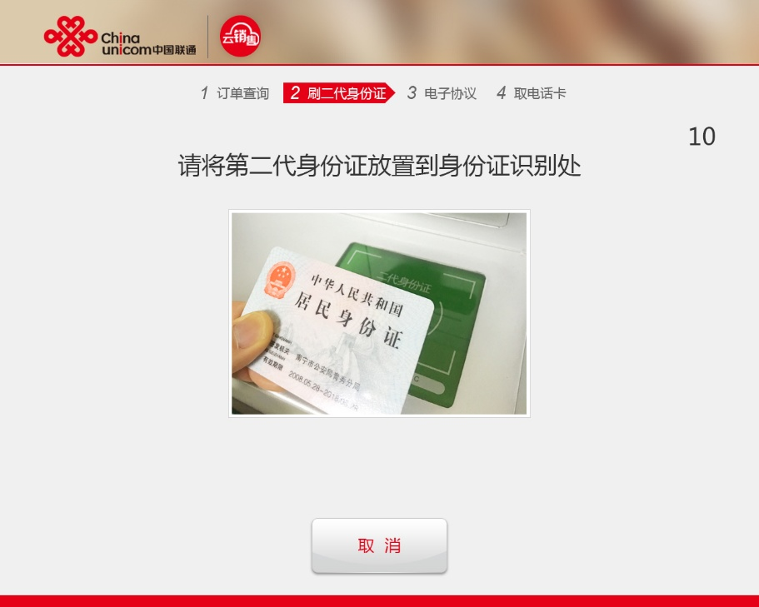
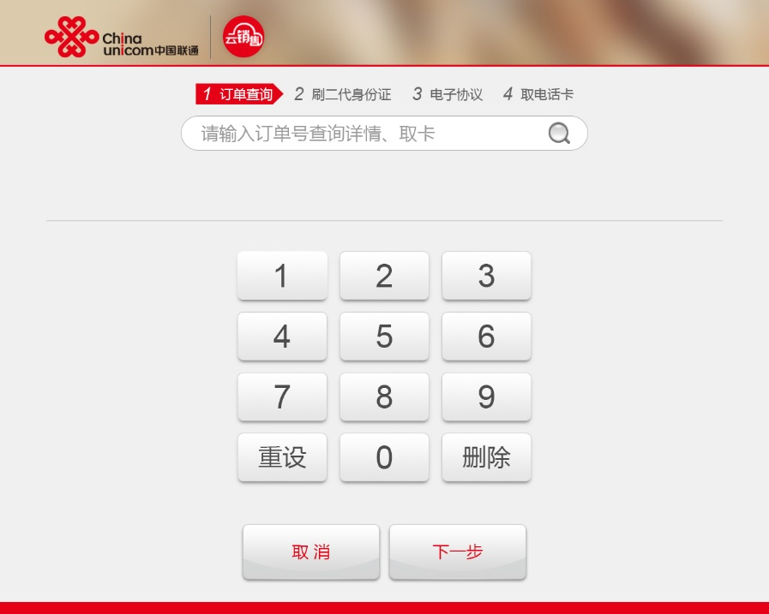



自助销售终端|线下自助取卡应用场景
线下自助取卡流程简单，只需4步，更方便。
4步完成
客户订单
订单查询
订单号输入
身份
验证
电子签名确认
自动
写卡
完成

Slide 40








自助销售终端| 2/3/4G单卡开户应用场景
单卡/合约开户改变了传统的坐席业务受理方式，无人值守，客户在自助终端上通过简单的几步便可完成单卡开户，有效降低人力资源使用，同时减少客户排队时间，提升整体效率。
客户合约办理需求
产品选择
号码选择
资费选择
身份读取录入
电子签名确认
费用支付
自动
写卡
完成
自助销售终端办理
Notes:
模板来自于 http://meihua.docer.com/

Slide 41





自助销售终端|合约销售应用场景
自助销售终端办理
客户合约办理需求
产品选择
号码选择
资费选择
终端选择
身份读取录入
电子签名确认
费用支付
CBSS
ESS
BSS
自动
写卡
终端配送
完成
自助销售流程
可选操作流程

Slide 42











自助销售终端|生活缴费应用场景
生活缴费模块的推出，可以大大提升人流量较低、特别是县城、乡镇营业厅客户进店的频次，还可以增加异网的潜在客户接触面，增加营销机会。
自助销售终端办理
客户生活缴费需求
生活缴费
缴费
缴费类型选择
缴费账号输入
缴费确认
在线
支付
后台
处理
缴费凭据打印
完成
自助缴费流程
Notes:
模板来自于 http://meihua.docer.com/

Slide 43
自助销售终端|宽带销售应用场景
传统的宽带销售客户必须到厅才能完成，现在宽带销售可以直接在自助终端上完成，彻底摆脱了营业厅的限制，也不再受时间和地点的限制，办理更加方便快捷。
自助销售终端办理
客户宽带业务需求
产品选择
资费选择
地址填写
身份读取录入
电子签名确认
在线支付
订单
归集
CBSS
ESS
BSS
订单
生产
施工
建设（支付）
完成
自助销售流程
可选操作流程

Slide 44
目录
01 / 云销售介绍
1.1 云销售建设背景与历程
1.2 云销售整体架构及功能
1.3 云销售PC/APP端
1.4 沃受理统一门户
1.5 自助销售终端介绍
1.6 商品中心
03 / 云销售建设效果
04 / 云销售后续运维
4.1 云销售运维常见问题分析
4.2云销售运维机制及工作要求
4.3步骤实施

Slide 45
商品中心建设|建设思路
把基础产品、业务活动、终端、增值业务等经过打包组合的方式形成商品进行售卖；
为匹配不同区域销售场景，对商品进行上下架管理，达到快速投放的目的；
引入场景化销售概念，将最热门的、市场主推的商品进行置顶展示，一键受理。
1
4
打包元素
组合包下架
终端型号
产品
退费活动
附加套餐包
总部/本地活动
展示图片
地点范
围
已上架组合包查询展示
下架确认
打包组合
组合包审核
组合包发布
2
3
组合包
组合包上架
组合包1
组合包N
有效组合包查询展示
选择/默认上架范围
上架确认
总部本地活动
产品
总部本地活动
终端型号
退费活动
终端型号
退费活动
产品
附加套餐
附加套餐
……..
图片
图片

Slide 46


商品中心建设|产品打包
产品打包是指：由区市场部/信息化根据市场需要把近期热门常用的业务组合成快速受理业务包的过程；
通常包括的元素：套餐、终端型号、合约、本地附加包、可用区域等。

Slide 47


商品中心建设|产品包上下架
产品包上下架是指把产品包的展示和使用的权限下发或者回收（最小可以到厅/部门）；
可应用在门户2.0或者自助机上。

Slide 48
目录
01 / 云销售介绍
1.1 云销售建设背景与历程
1.2 云销售整体架构及功能
1.3 云销售PC/APP端
1.4 沃受理统一门户
1.5 自助销售终端介绍
1.6 商品中心
03 / 云销售建设效果
04 / 云销售后续运维
4.1 云销售运维常见问题分析
4.2云销售运维机制及工作要求
4.3步骤实施

Slide 49
云销售系统核心能力
整合前台统一受理
解决前台营业系统多，业务受理操作复杂
缩短临柜业务办理时长
大幅降低营业成本
解决客户到厅等待及临柜办理时间
较长的问题，提升客户满意度
工单电子化；营业设备共享；
手机是移动营销工具
营业实
体渠道
实现应急业务办理及服务
以数据为服务核心
解决ESS/BSS/cBSS因
系统异常的应急处理
通过大数据提供统一精准营销建议；
到厅客户信息收集实现云端数据共享
推动营业模式变革
提高营业效能
将坐销为主的被动营销，向行销
为主的主动营销转变
让营业流程标准化；使营业厅（自有）
人员得到充分利用

Slide 50
云销售建设效果|降低营业厅成本（1/10）
大幅减少
手工输入错误率
降低营业厅投资
提高业务受理效率
改变过去按照坐席配备设备的方式，营业共享受理设备，采取云端数据采集（身份证信息）。
以前
以坐席为配备单位
云销售
以厅为配备单位
每个坐席配备一套专用设备，坐席承担了全部的业务受理能力。
以营业厅为单元配备专用设备，手机作为主要的营销工具，处理90%的业务。坐席处理收现等剩余10%业务。
身份证
识别
打印机
坐席
身份证
识别
打印机
POS机
集中共享端
打印机
身份证
识别
POS机
坐席
身份证
识别
坐席
打印机
坐席
云销售
云销售
云销售
POS机
POS机
主要营销工具

Slide 51
云销售建设效果|流程优化（2/10）
对移网单产品、移网合约、智慧沃家各类业务流程进行梳理整合，有效缩短业务受理流程，提升办理效率。
传统业务办理流程
以开户流程为例
1
2
3
4
5
6
7
8
9
10
11
12
介绍
录资料
选号
选手机
选资费
增值
业务
推荐人
减免
费用
缴费
免填单
打单
协议
签字
写卡
云销售业务办理流程
选号码
选产品
客户
资料
签名
缴费
写卡
提交
2/3/4G一体化，不再区分网别，直接选取
客户身份信息一键读取，不再手动录入身份信息
支持多种缴费方式，更加方便快捷
支持产品打包，2/3/4G产品一体化，不再区分网别，直接选取
与现有免填单打印、签字流程一致，后续将采用电子签名方式，签名后直接打单
支持手机、PAD、PC，通过二合一设备快速完成写卡

Slide 52





云销售建设效果|全天候营业（3/10）
全天候的营业环境
不管什么地方，带上手机就能开户；不管什么时候，拿起手机就服务。
以前
云销售
12
小时
24
小时
营业时间
营业厅
营业厅，社区校园，商场
乡镇，路上
营业地点

Slide 53
云销售建设效果|线上线下一体化（4/10）
线上由沃创富、网上商城、云销售APP等渠道实现订单预受理，线下由自助销售终端或云销售App自动完成订单生产、实名认证、人脸识别、订单收费等能力。提升客户体验和感知，释放传统人力资源，便捷的解决了线上销售实名制问题。
沃创富
网上商城
云销售APP
线上下单
云销售统一订单中心
客户
实名认证
人脸识别
实名认证
人脸识别
线下取卡
自助取卡
自助取卡
………
订单收费
订单收费
……
……
自助销售终端
APP

Slide 54

云销售建设效果|电子签名（5/10）
通过电子签名实现业务受理无纸化，降低营业成本。为移动现场办理业务提供支撑。
电子签名
邮件发送
减
免
零
降低纸质成本
免工单整理、运送
工单零库存

Slide 55
云销售建设效果|提升效能（6/10）
化繁为简，简化传统业务流程，解决客户到厅等待及临柜办理时间较长的问题，提升客户满意度；临柜时长大幅缩短，业务办理效率提升明显。
化繁为简，流程简化
临柜时长大幅缩短
省分BSS
云销售
6
步
12
步
VS
缩短50%
3
分钟
7
分钟
VS
缩短57%
以开户流程为例
注：数据来源于云销售系统

Slide 56
云销售建设效果|推广范围（7/10）
云销售代理商版2月份开始推广应用，截至2016年12月，云销售代理商工号使用/试用已经超过2600个，自营厅工号达到823个。
云销售开户发展量
注：数据来源于2016年1月-2016年12月云销售销售数据

Slide 57
云销售建设效果|业务发展（8/10-1）
截至2016年12月，云销售搭载2/3/4G、宽带、智慧沃家、沃家庭、沃校园/TV产品共计181项；2016年月均发展量超过一万户，自营厅云销售开户数量占比超过60%；代理商发展量也逐渐增加，2016年12月代理商开户发展量达到26650户；12月实收费突破1900万元。
云销售开户发展量
注：数据来源于2016年1月-2016年12月云销售销售数据

Slide 58
云销售建设效果|业务发展（8/10-2）
市分公司积极推广云销售的使用，截至2016年12月，南宁、北海、柳州、桂林、梧州、玉林、贵港开户量均超过1000户/月。
 | 10月 | 11月 | 12月
南宁 | 10314 | 13040 | 17883
北海 | 6272 | 4735 | 4914
柳州 | 4888 | 3710 | 3285
桂林 | 2117 | 2320 | 2062
梧州 | 1664 | 1480 | 1197
贵港 | 1275 | 1282 | 964
来宾 | 534 | 425 | 572
贺州 | 473 | 776 | 737
河池 | 604 | 667 | 856
防城 | 960 | 940 | 1088
钦州 | 394 | 1186 | 1205
玉林 | 1600 | 1286 | 1207
百色 | 624 | 979 | 1104
崇左 | 1 | 7 | 14

Slide 59




云销售商品中心建设效果|商品配置预期效果（9/10）
1、最终是实现产品打包界面化 2、产品包快速上下架 3、产品包快速受理业务

Slide 60
云销售商品中心建设效果|商品售卖预期效果（10/10）
如：明星手机合约直降业务组合包，经过产品打包界面把套餐、机型、合约、活动类型、本地活动包、本地业务附加包、适合范围等进行打包、上架后。用户受理时只需要扫描手机串号、选号、实名认证即可受理。免去多界面、多流程的复杂操作。

Slide 61
目录
01 / 云销售介绍
1.1 云销售建设背景与历程
1.2 云销售整体架构及功能
1.3 云销售PC/APP端
1.4 沃受理统一门户
1.5 自助销售终端介绍
1.6 商品中心
03 / 云销售建设效果
04 / 云销售后续运维
4.1 云销售运维常见问题分析
4.2云销售运维机制及工作要求
4.3步骤实施

Slide 62
云销售运维机制及工作要求—运维流程现状
目前运维流程
一线人员问题上报
问题分类填表
群上反映
云销售局方人员和迪科人员共同接收各自处理
问题解决反馈
流程结束
一线系统使用人员统一上报，运维群上反映，然后由局方和迪科人员共同接收，升级通知/政策通知/咨询/操作类的问题局方人员直接回复，数据配置/程序bug类由迪科人员处理。处理完成后直接回复使用人员。

Slide 63
云销售运维机制及工作要求—目标运维管理流程
运维文档
日常操作投诉
市分信息化管理员
区BSS运维团队
问题能否处理
否
是否一般问题
是
是
否
运维制度：
纳入BSS营业运维体系，操作员-地市管理员-区公司信息化-迪科运维人员 三级运维制度。通过客服电子流系统/客服电话/运维群/ITSM进行运维工单运转；原有QQ、微信群逐渐被替代。
监控（短信报警，人工监控）
需求（缺陷）开发流程
紧急故障处理流程
反馈
问题解决
日常用户投诉处理：包括客服投诉、电话投诉、测试组投诉、业支部投诉。值班人员接收投诉后，对问题进行分析和分类；
系统每日运维日报，以邮件或者短信的方式，发到相关责任人处。相关责任人应该从日报数据上分析有无相应异常并进行排查；
系统实时监控，以短信方式告警到相关责任人处。相关责任人接到告警短信应该及时进行排查和处理。

Slide 64
步骤实施
统一门户2.0的推广实施步骤。1月4-5日组织营业员内测，1月12-13日市分管理员培训、地市营业员培训。1月13日-18日全区自营厅推广，2月代理厅推广
统一门户2.0计划
内测阶段
培训阶段
培训阶段
推广阶段
推广阶段
组织营业员内测
市分管理员培训
地市营业员培训
自营厅推广
代理厅推广
目前
2017.1.4-5
2017.1.12
2017.1.12
2017.1.13
2017.2.13

Slide 65
云销售运维常见问题分析
运维主要工作 | 工作内容 | 处理人员
操作及咨询 | 1、安装咨询。 2、业务受理流程咨询。 3、政策支持咨询。 | 市信息管理员
政策及升级通知 | 1、每次升级内容（新增功能、功能优化、bug修复），通过运维群通知。 2、新政策的通知。 3、系统故障（云销售系统、外围接口等）应急受理方式以及恢复通知。 | 市信息管理员
数据配置及处理 | 1、临时发展人绑定，解绑发展人，变更云销售绑定手机号，BSS密码修改当天同步。 2、新套餐产品配置 3、产品包规则配置 | 区运维团队
BUG问题处理 | 在办理过程中操作正确，但走到收费界面或者是其他界面出现各种报错的BUG，及时记录BUG，进入BUG处理平台。（同时要跟踪处理完成情况）回复营业员先去原系统办理。 | 区运维团队
系统故障处理 | 1、云销售系统故障包括：主机、应用、数据库、网络等故障处理。 2、其他外围系统、接口故障影响云销售业务受理通知及处理。 | 区运维团队

Slide 66
谢谢

